Slide 1
정보처리일반I
엑셀 2007 활용(2)
부분합, 피벗 테이블
2008. 05. 18
Namseok Choi
http://kowon.dongseo.ac.kr/~d8003150

Slide 2
Chapter06 엑셀 2007 활용
3. 부분합과 피벗 테이블
  부분합
  피벗 테이블
4. 조건부 서식과 매크로 작성
  조건부 서식
  매크로 기록과 실행
  매크로 편집과 삭제

Slide 3
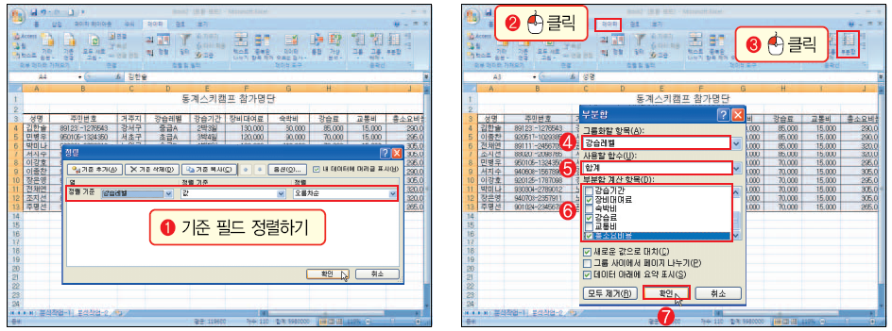
6.3 부분합과 피벗 테이블
부분합
  데이터 목록을 특정한 필드 그룹으로 분류하고, 각 그룹별로 계산을 수행하여 그룹별 소계 및 총계를 쉽게 구할 수 있는 기능
  부분합에서 사용 가능한 함수 : 합계, 개수, 평균, 최대값, 최소값, 곱, 숫자 개수, 표본 표준 편차, 표준 편차, 표본 분산, 분산 등.
부분합 작성하기
  부분합의 기준이 되는 필드 정렬하기
  [데이터] 탭의 [윤곽선] 그룹에서 [부분합] 명령 선택
  [부분합] 대화상자에서 그룹화할 항목, 사용할 함수, 부분합 계산 항목 등 선택.

Slide 4
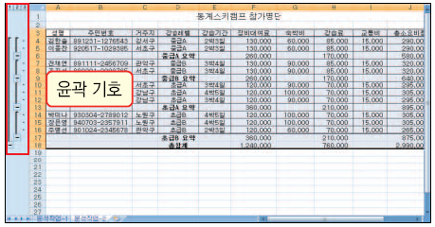
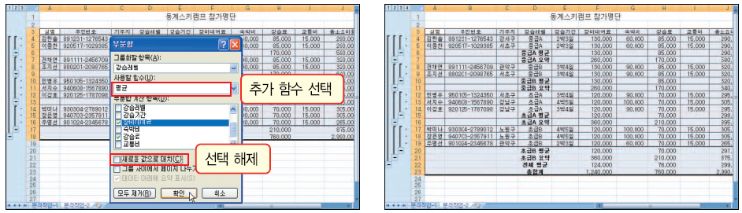
6.3 부분합과 피벗 테이블
부분합 적용 결과
부분합 추가로 작성하기
  [부분합] 대화상자의 ‘새로운 값으로 대치’의 선택 해제 후 부분합 작성

Slide 5
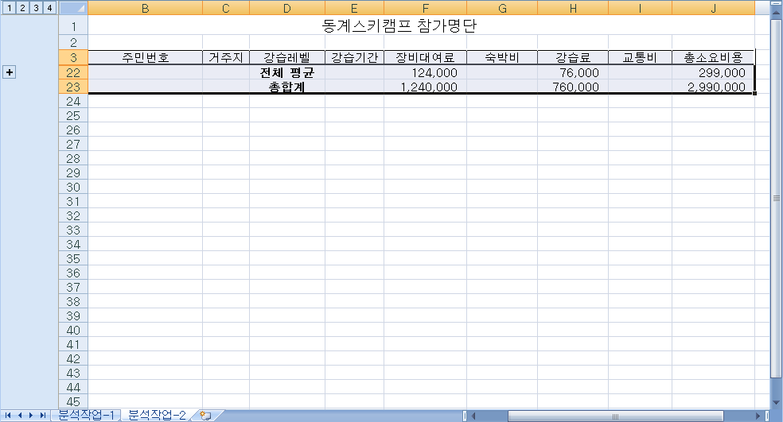
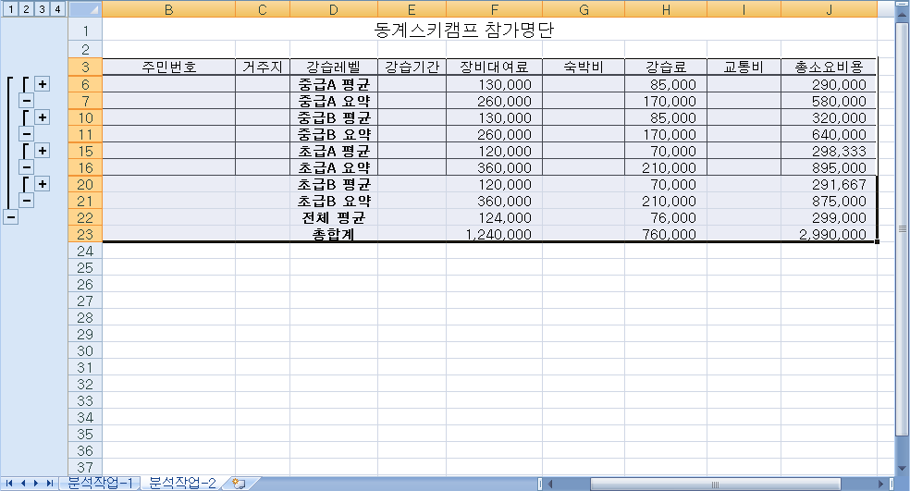
6.3 부분합과 피벗 테이블
윤곽 기호 사용하기
  부분합을 작성한 후 워크시트의 왼쪽에 부분합 데이터 목록을 보면 자동으로 윤곽 기호가 표시됨
  부분합 데이터 목록의 하위 수준을 숨기거나 표시함.
    1 : 전체 결과(총계)만 표시
    2 : 그룹화한 부문별 소계만 표시
    3 : 전체 데이터 표시
윤곽 기호를 사용하여 부분합의 전체 결과와 소계만 표시하기

Slide 6
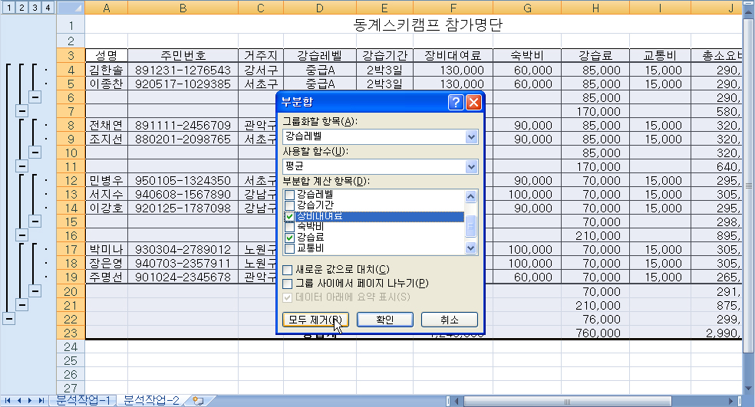
6.3 부분합과 피벗 테이블
부분합 제거하기
  부분합이 표시된 데이터 목록 범위 지정하기
  [데이터] 탭의 [윤곽선] 그룹에서 부분합 명령을 선택한 후 [부분합] 대화상자에서 <모두 제거> 클릭.

Slide 7
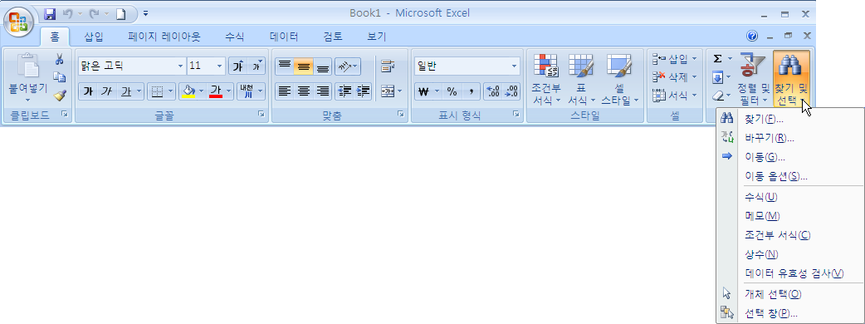
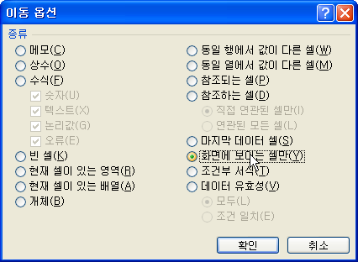
6.3 부분합과 피벗 테이블
부분합이나 그룹으로 지정한 데이터는 하위 수준 숨기기를 선택해서 셀 그룹을 축소한 경우 화면에 보이는 데이터를 복사하여 붙여 넣으면 숨겨진 데이터도 함께 붙여짐
화면에 보이는 데이터만 범위로 지정하기
  [홈] 탭의 [편집] 그룹에서 [찾기 및 선택]의 확장 버튼을 눌러 이동 옵션 선택
  [이동 옵션] 대화상자에서 ‘화면에 보이는 셀만’을 선택하고 <확인> 버튼을 누르기

Slide 8
6.3 부분합과 피벗 테이블
피벗 테이블
  데이터 목록의 여러 필드에 대한 그룹별 소계를 구하고, 많은 양의 데이터를 한눈에 파악할 수 있도록 요약 분석해 놓은 것
  피벗 테이블은 원본 데이터 목록의 행이나 열의 위치를 변경해서 다양한 형태로 표시할 수 있고, 필드의 구성을 변경하거나 특정 필드를 그룹화하여 데이터를 집계할 수 있음.
  피벗 테이블의 데이터는 원본 데이터가 변경되어도 자동으로 바뀌지 않기 때문에, 피벗 테이블 도구의 새로 고침이나 피벗 테이블 옵션을 선택해야 함.
  피벗 테이블을 작성하기 전에 원본 데이터에 대해서 확인할 사항
    첫 행에는 각 열의 머리글이 있어야 한다. 피벗 테이블/피벗 차트 마법사는 이 열 머리글을 필드(데이터 그룹화에 사용하는 용어)의 이름으로 사용하며 이 이름을 피벗 테이블 레이아웃 영역에 끌어서 놓을 수 있다.
    보고서에 사용되는 데이터 범위에는 빈 행이나 열이 있어서는 안 된다. 예를 들어 하나의 데이터 블록을 다른 데이터 블록과 구분하는 데 사용한 빈 행은 제거되어야 한다.
    각 열은 한 종류의 데이터만 포함한다. 예를 들어 텍스트와 숫자 값은 각각 다른 열에 들어있어야 한다.
    피벗 테이블 보고서에서 부분합과 총합계는 자동으로 만들어진다. 따라서 원본 데이터에 데이터 메뉴의 부분합 명령으로 만든 자동 부분합과 총합계가 있다면 보고서를 만들기 전에 해당 명령을 사용하여 제거한다.

Slide 9
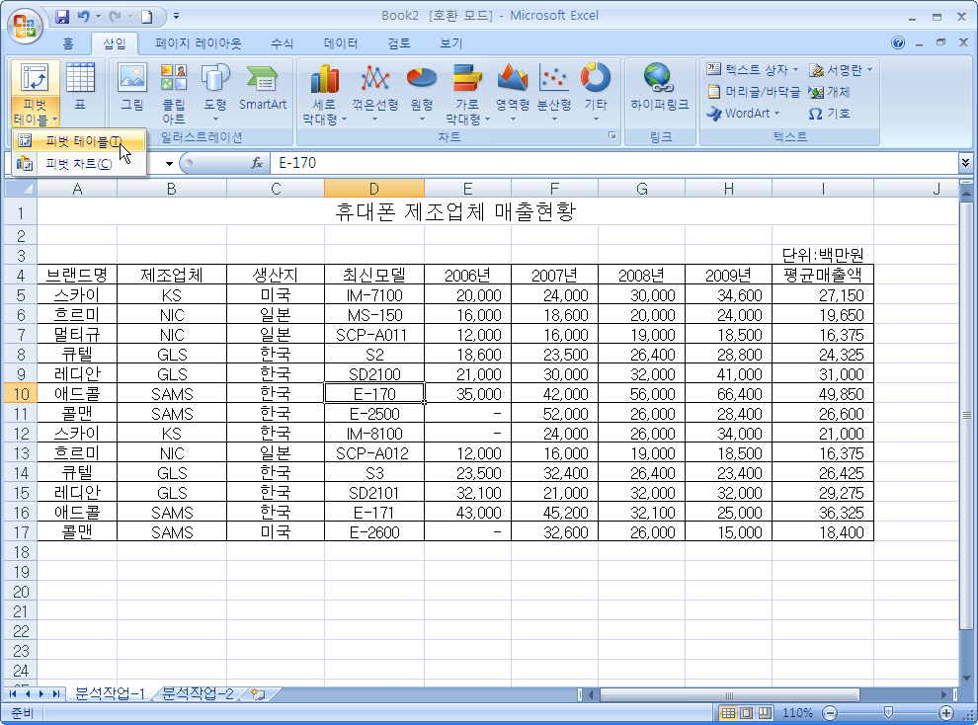
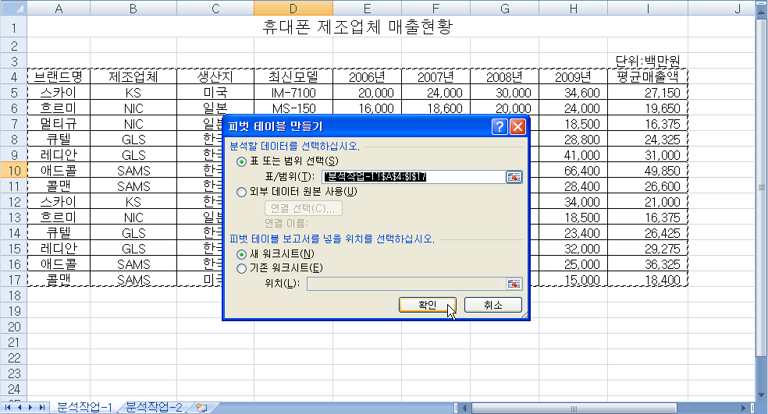
6.3 부분합과 피벗 테이블
피벗 테이블 만들기
  1단계 : [삽입] 탭의 [표] 그룹에 있는 피벗 테이블을 선택하고 [피벗 테이블 만들기] 대화상자에서 데이터의 범위와 테이블 보고서가 나타날 위치를 지정하기

Slide 10
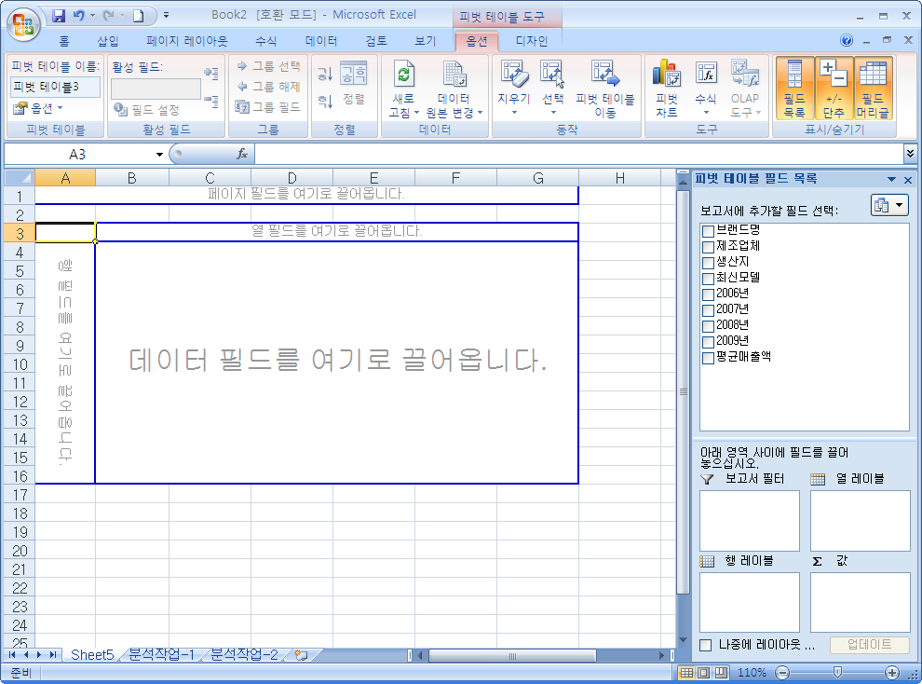
6.3 부분합과 피벗 테이블
피벗 테이블 만들기
  2단계 : 피벗 테이블 레이아웃 표시

Slide 11
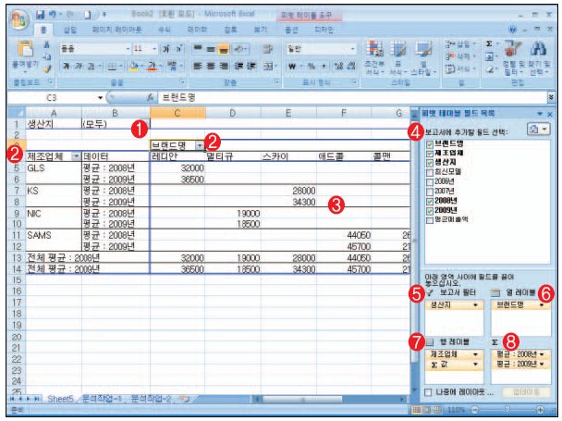
6.3 부분합과 피벗 테이블
피벗 테이블 만들기
  3단계 : 피벗 테이블이 만들어진 시트의 오른쪽에 있는 [피벗 테이블 필드 목록] 창에서 보고서에 추가할 필드를 보고서 필터, 열 레이블, 행 레이블, 값 목록 상자로 드래그하여 피벗 테이블 레이아웃 완성하기
➊ 보고서 필드 버튼
➋ 행 레이블,
열 레이블 버튼
➌ 데이터 값
➍ 보고서에 추가할 필드
선택
➎ 보고서 필터
➏ 열 레이블 목록 상자
➐ 행 레이블 목록 상자
➑ 값 목록 상자

Slide 12
※ 이전 버전 엑셀의 피벗 테이블/피벗 차트 보고서 비교
이전 버전(엑셀2003)의 엑셀에서의 피벗 테이블/피벗 차트 보고서 명령
  데이터 메뉴에 속함.
  이 명령을 실행하면 피벗 테이블/피벗 차트 마법사가 시작됨
엑셀 2007에서의 피벗 테이블/피벗 차트 보고서 명령
  ❶ 피벗 테이블 명령. 피벗 테이블 만들기 대화상자 표시
  ❷ 피벗 차트 명령. 피벗 차트로 피벗 테이블 만들기 대화상자 표시
  두 명령 모두 [삽입] 탭의 [표] 그룹에 있는 [피벗 테이블] 명령에서 사용할 수 있음
  [피벗 테이블 만들기] 대화상자에서는 피벗 테이블 보고서만 만들 수 있고
  [피벗 차트 및 피벗 테이블 만들기] 대화상자에서는 피벗 차트 보고서와 관련 피벗 테이블 보고서를 함께 만들 수 있음

Slide 13
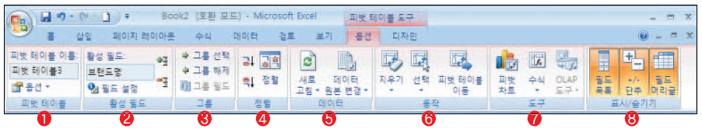
6.3 부분합과 피벗 테이블
피벗 테이블 수정하기
  [피벗 테이블 도구]-[옵션] 탭
    피벗 테이블이 만들어지면 나타남.
    피벗 테이블의 옵션, 필드 설정, 그룹, 정렬, 원본 데이터, 피벗 테이블 요소의 표시/숨기기 등의 설정과 피벗 차트를 삽입할 수 있음.
    ➊ 피벗 테이블 : 피벗 테이블 이름의 표시, 수정할 수 있고, 피벗 테이블 옵션 설정.
    ➋ 활성 필드 : 피벗 테이블에서 선택한 필드 표시, 각 필드의 세부 사항 설정.
    ➌ 그룹 : 피벗 테이블의 범위를 지정해서 직접 그룹을 선택하거나 숫자나 날짜 필드를 그룹 지정 단위별로 그룹하거나 해제할 수 있음.
    ➍ 정렬 : 행, 열, 데이터 필드 데이터 정렬.
    ➎ 데이터 : [데이터 원본 변경]을 선택하여 원본 데이터의 범위를 변경할 수 있고, 피벗 테이블의 레이아웃을 수정하였을 경우 [새로 고침]을 눌러 피벗 테이블 보고서에 적용시킬 수 있음.
    ➏ 동작 : 피벗 테이블을 지우거나 선택할 수 있으며 피벗 테이블 전체를 통합 문서의 다른 위치로 옮길 수 있음.
    ➐ 도구 : 피벗 테이블을 원본으로 차트를 만들거나 피벗 테이블에 추가로 계산 필드 삽입.
    ➑ 표시/숨기기 : 필드 목록 창이나 필드가 그룹화 되어 있을 때 표시되는 +/- 버튼, 필드 머리글 표시 또는 숨기기.

Slide 14
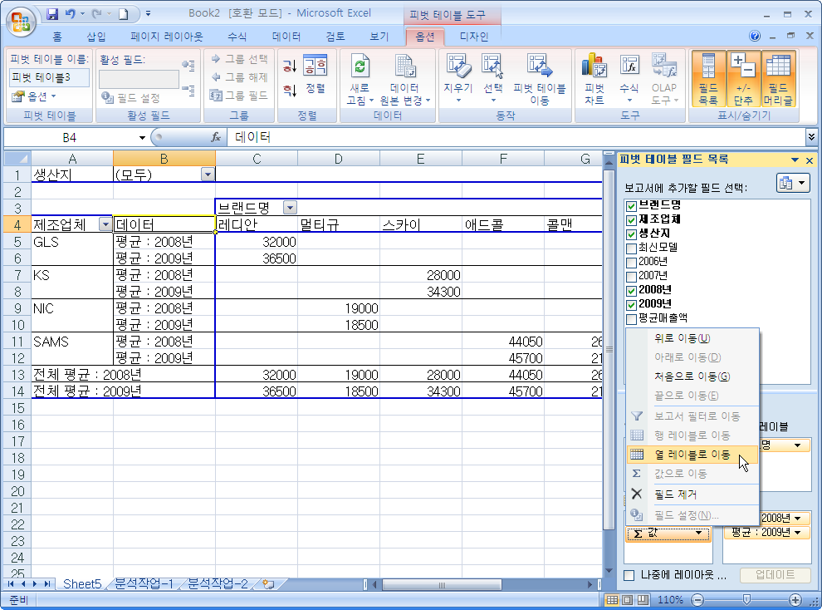
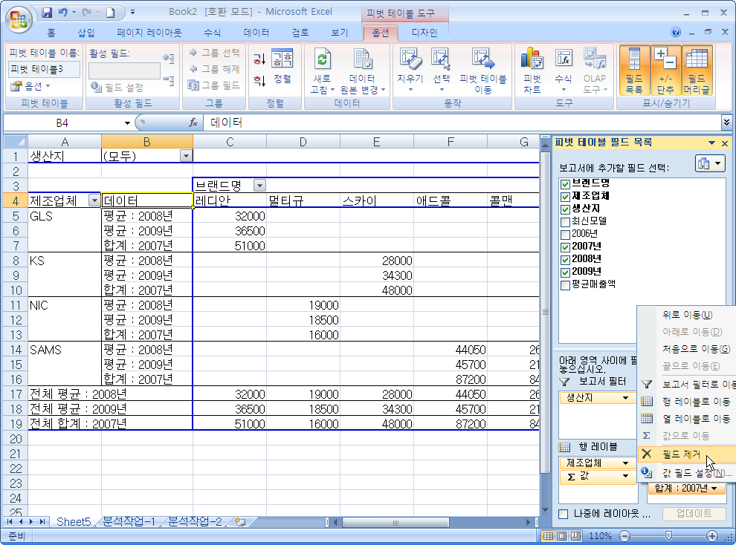
6.3 부분합과 피벗 테이블
피벗 테이블 수정하기
  필드의 이동/삭제하기
    피벗 테이블을 완성한 후 필드를 이동, 추가, 삭제할 수 있음.
    필드 이동 : 피벗 테이블에서 해당 필드를 선택하고 원하는 위치로 드래그한다. 필드를 이동하면 피벗 테이블의 결과가 달라짐. 또는 필드 이름을 마우스 오른쪽 버튼으로 클릭한 다음 ‘보고서 필터에 추가’, ‘열 레이블에 추가’, ‘행 레이블에 추가’, ‘값에 추가’ 중 적절한 명령을 선택하여 필드를 레이아웃 구역의 특정 위치에 배치.
    필드 삭제 : 레이아웃 영역 중 하나에서 필드 이름을 클릭한 다음 [필드 제거]를 클릭하거나 보고서에 추가할 필드 구역에서 각 필드 이름 옆에 있는 확인란의 선택 취소. 또는 해당 필드를 선택하고 피벗 테이블 범위 밖으로 드래그.

Slide 15
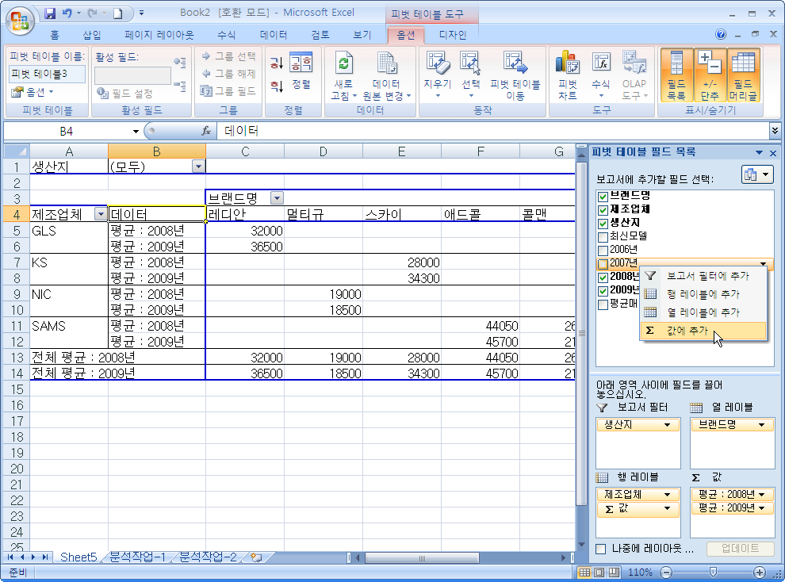
6.3 부분합과 피벗 테이블
피벗 테이블 수정하기
  필드 추가하기
    필드 추가 : 필드를 추가하려면 보고서에 추가할 필드 목록에서 해당 필드를 원하는 위치로 드래그. 또는 필드 구역에서 각 필드 이름 옆에 있는 확인란을 선택하면 해당 필드가 레이아웃 구역의 기본 영역에 배치되며 원하는 경우 필드를 다시 배열할 수 있음.

Slide 16
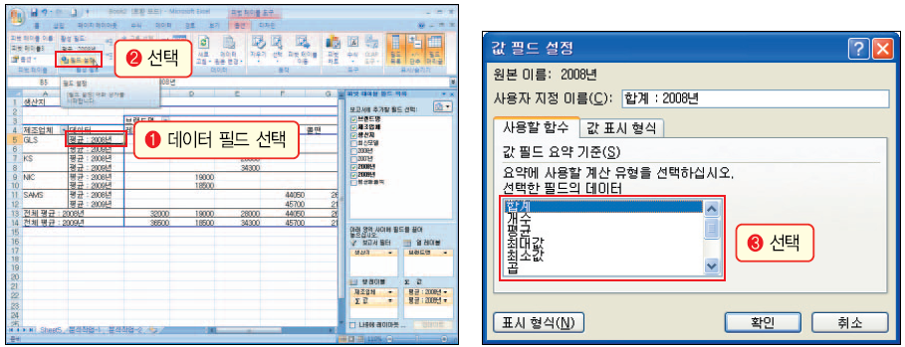
6.3 부분합과 피벗 테이블
피벗 테이블 수정하기
  데이터 필드의 함수와 서식 변경하기
    일반적으로 데이터 필드는 합계 요약 함수가 적용되는데, 해당 데이터 필드를 선택하고 [옵션] 탭의 [활성 필드] 그룹에서 필드 설정을 클릭하여 다른 함수로 변경할 수 있음.
    [값 필드 설정] 대화상자에서 <표시 형식>을 클릭하면 셀 표시 형식을 변경할 수 있음.

Slide 17
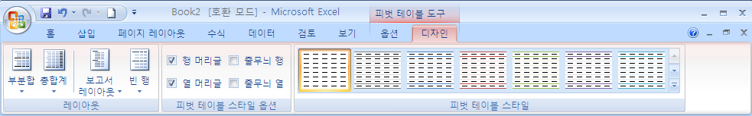
6.3 부분합과 피벗 테이블
피벗 테이블 수정하기
  [피벗 테이블 도구]-[디자인] 탭
    피벗 테이블이 만들어지면 [피벗 테이블 도구]-[디자인] 탭이 나타나는데, 피벗 테이블을 레이아웃이나 스타일을 빠르게 지정할 수 있음.

Slide 18
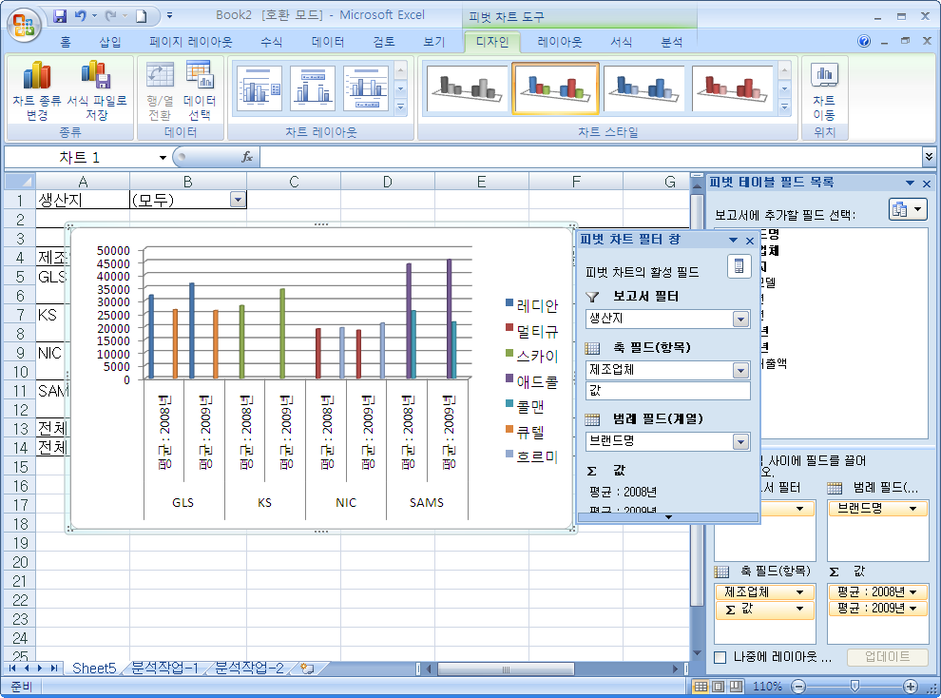
6.3 부분합과 피벗 테이블
피벗 차트 만들기
  피벗 차트는 피벗 테이블을 요약하고 분석한 데이터를 시각화하여 그래픽으로 표시한 것
  피벗 차트는 각 필드에 대해서 선택을 달리하면서 차트를 분석해 볼 수 있음.
  표준 차트와 달리 피벗 테이블의 레이아웃이나 표시되는 세부 항목 등이 바뀌면 피벗 테이블 차트도 자동으로 갱신되어 나타나는 대화형 차트.
    피벗 차트는 xy(분산형), 거품형 또는 주식형을 제외한 모든 차트 종류를 사용할 수 있음
  [삽입] 탭의 [차트] 그룹에서 차트 종류 클릭하면 됨.

Slide 19
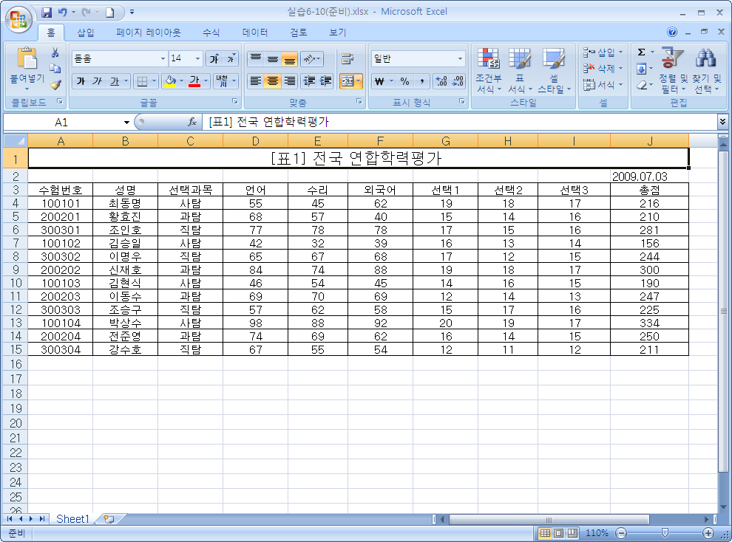
6.3 실습1: 부분합 작성하기
준비파일 열기
  ‘실습10-1.xlsx’ 파일을 연다
1

Slide 20
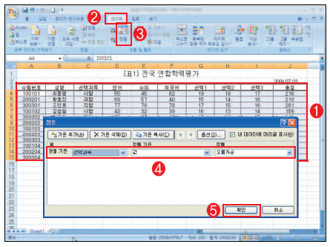
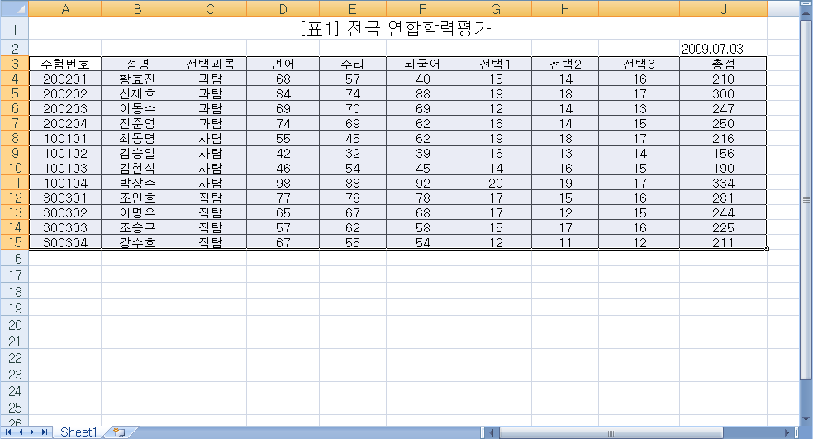
6.3 실습1: 부분합 작성하기
기준 필드 정렬하기
  부분합을 적용하기 전에 먼저 부분합을 적용하기 전에 먼저 데이터 범위를 드래그하여 선택하고 [데이터] 탭의 [정렬 및 필터] 그룹에서 정렬을 선택한다. 그리고 [정렬] 대화상자에서 기준 필드(선택과목)에 대해서 정렬(오름차순)을 실행한다.
2

Slide 21
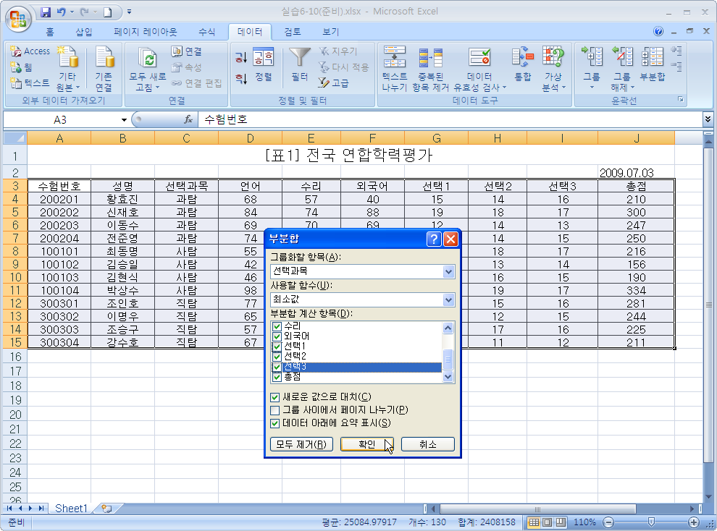
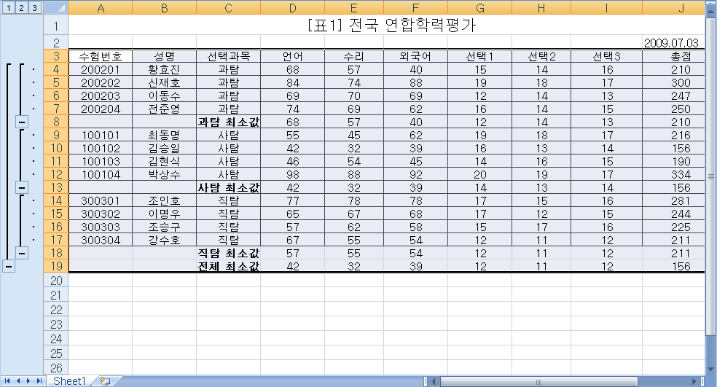
6.3 실습1: 부분합 작성하기
부분합 설정하기
  [데이터] 탭의 [윤곽선] 그룹에서 부분합을 선택하고 [부분합] 대화상자에서 그룹화할 항목(선택과목), 사용할 함수(최소값), 부분합 계산 항목(언어, 수리, 외국어, 선택1, 선택2, 선택3, 총점) 등을 설정한다.
3

Slide 22
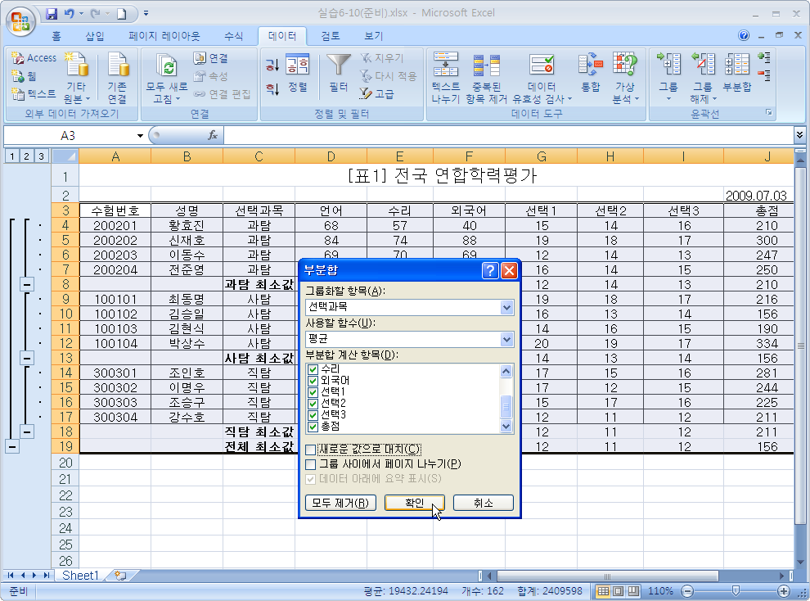
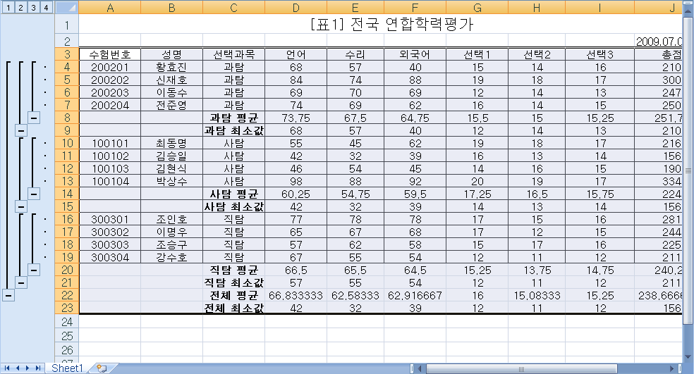
6.3 실습1: 부분합 작성하기
부분합 추가하기
  [부분합] 대화상자에서 그룹화할 항목(선택과목), 사용할 함수(평균), 부분합 계산 항목(언어, 수리, 외국어, 선택1, 선택2, 선택3, 총점) 등을 설정하고, ‘새로운 값으로 대치’를 체크하여 해제한다.
4

Slide 23
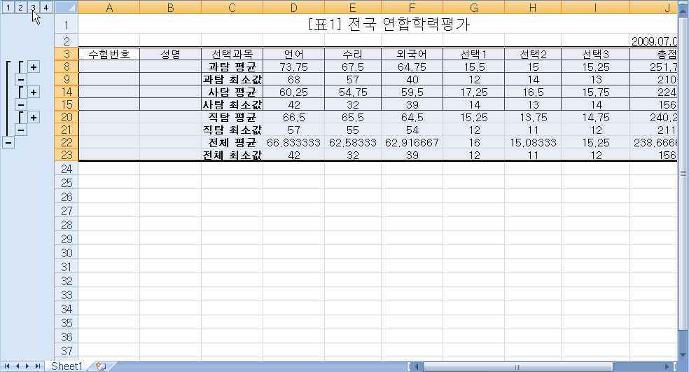
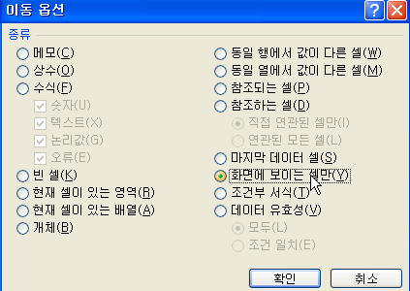
6.3 실습1: 부분합 작성하기
데이터 요약하기
  시트의 왼쪽에 있는 윤곽기호 중에서 ‘3’을 클릭하여 요약된 상태로 표시한다. 여기서 화면에 보이는 셀만 선택하여 복사하려면 [홈] 탭의 [편집] 그룹에서 [찾기 및 선택]-[이동 옵션]을 선택한 후 [이동 옵션] 대화상자에서 ‘화면에 보이는 셀만’을 선택하고 복사하여 붙여넣기를 하면 된다.
5

Slide 24
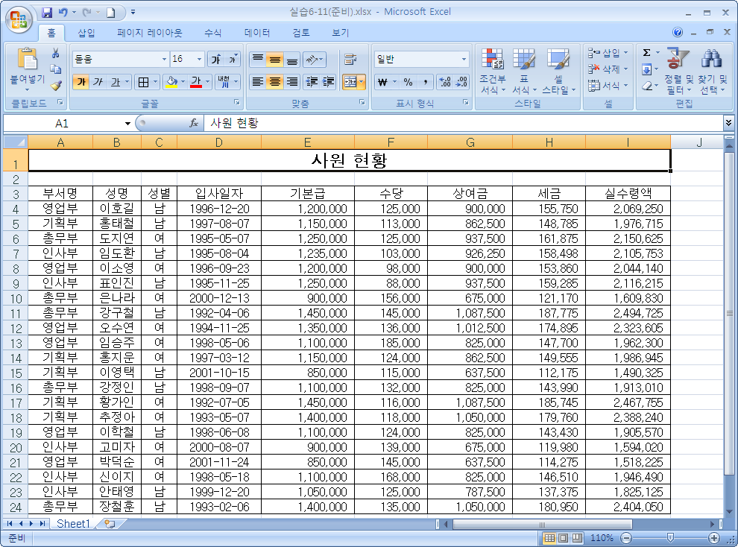
6.3 실습2: 동일 워크시트 내에 피벗 테이블 보고서 작성하기
준비파일 열기
  ‘실습10-1.xlsx’ 파일을 연다
1

Slide 25
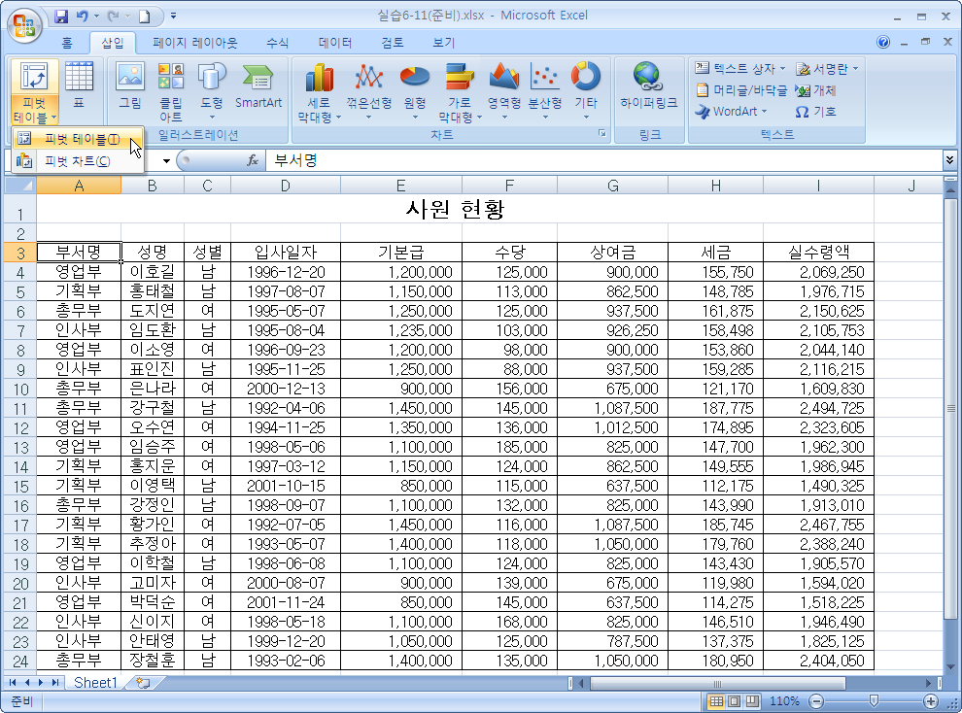
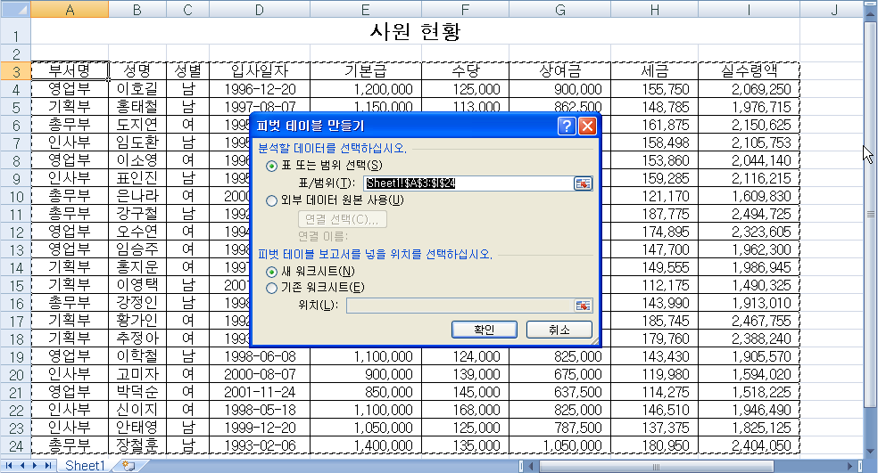
6.3 실습2: 동일 워크시트 내에 피벗 테이블 보고서 작성하기
2
피벗 테이블 만들기
  피벗 테이블을 만들려면 먼저 데이터 내부를 선택하고[삽입] 탭의 [표] 그룹에 있는 피벗 테이블을 선택한 후 [피벗 테이블 만들기] 대화상자에서 데이터의 범위와 테이블 보고서가 나타날 위치를 지정한다.

Slide 26
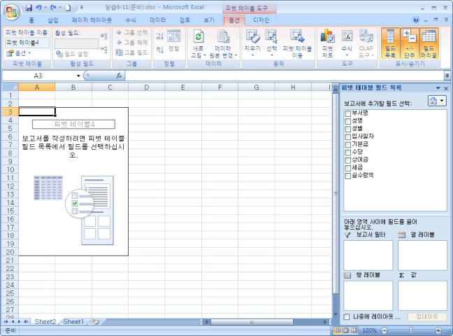
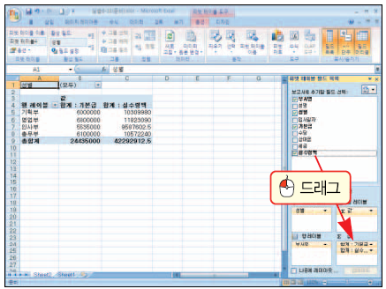
6.3 실습2: 동일 워크시트 내에 피벗 테이블 보고서 작성하기
3
레이아웃 설정하기
  새로운 시트가 삽입되고 왼쪽에 피벗 테이블 레이아웃을 설계할 화면과 오른쪽에 피벗 테이블 필드 목록 창이 나타난다. 피벗 테이블 필드 목록 창에서 ‘성별’은 보고서 필드로, ‘부서명’은 행 레이블로, ‘기본급’과 ‘실수령액’은 데이터 값으로 드래그한다.

Slide 27
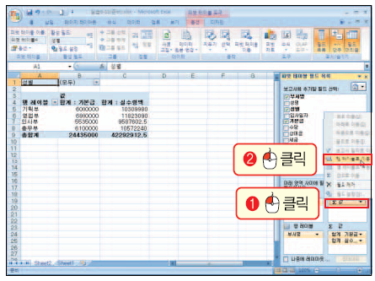
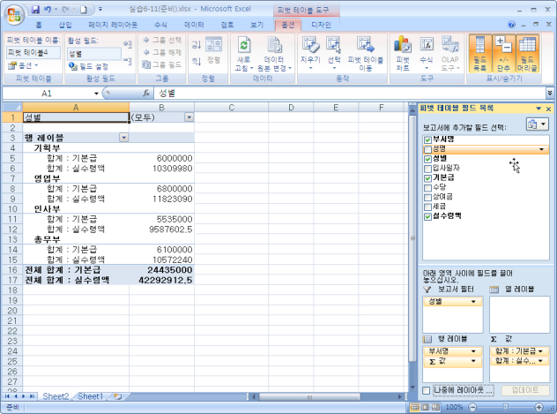
6.3 실습2: 동일 워크시트 내에 피벗 테이블 보고서 작성하기
4
레이아웃 설정하기
  그리고 열 레이블에 있는 [∑값] 항목의 확장 버튼을 눌러 행 레이블로 이동을 선택하여 피벗 테이블 레이아웃 설정을 마무리한다.

Slide 28
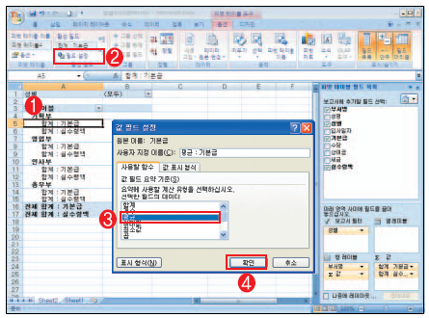
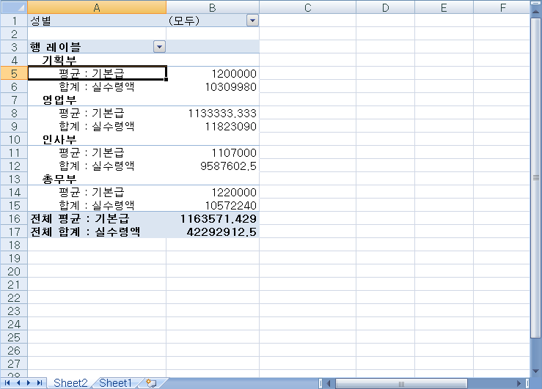
6.3 실습2: 동일 워크시트 내에 피벗 테이블 보고서 작성하기
5
데이터 필드 함수 변경하기
  피벗 테이블의 데이터 값 중에서 ‘합계 : 기본급’을 선택하고 [피벗 테이블 도구]-[옵션] 탭의 [활성 필드] 그룹에서 필드 설정을 클릭한다. 그리고 [값 필드 설정] 대화상자에서 사용할 함수(평균)를 선택하고 <확인>을 클릭한다. 활성 필드에 ‘합계 : 기본급’이 표시되어야 한다.

Slide 29
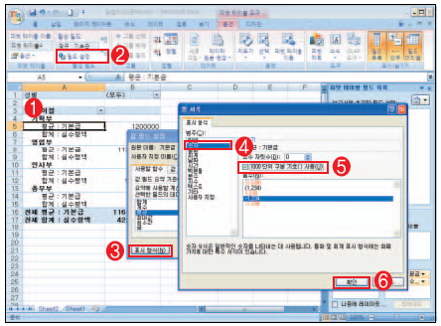
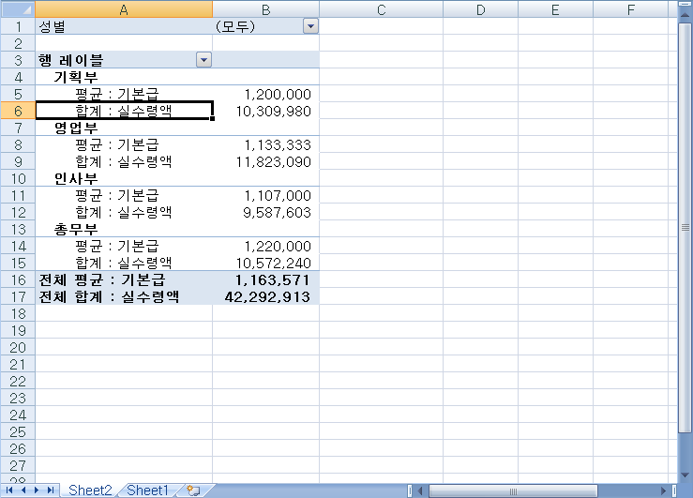
6.3 실습2: 동일 워크시트 내에 피벗 테이블 보고서 작성하기
6
데이터 필드 서식 설정하기
  데이터 값(평균 : 기본급)을 선택하고 [피벗 테이블 도구]-[옵션] 탭의 [활성 필드] 그룹에서 필드 설정을 클릭한다. [값 필드 설정] 대화상자에서 <표시 형식>을 클릭하고 ‘숫자’를 선택한다. 그리고 ‘1000단위 구분 기호 사용’에 체크하고 <확인>을 클릭한다. 또 다른 데이터 필드(합계 : 실수령액)도 동일한 방법으로 표시 형식을 설정한다.

Slide 30
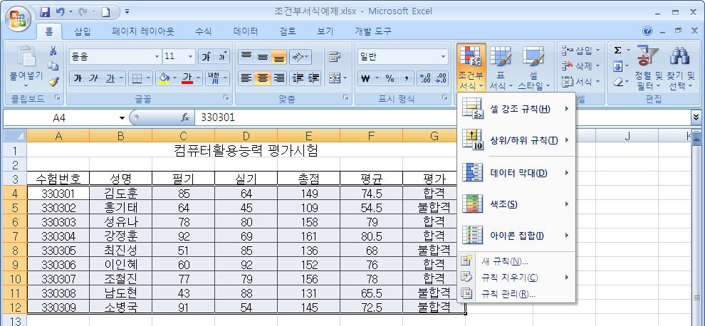
6.4 조건부 서식과 매크로 작성
조건부 서식
  워크시트 내의 셀 중에서 조건을 만족하는 셀에 지정한 서식을 적용하는 기능
  특정 조건을 만족하는 셀에 반복적으로 서식을 적용해야 하는 경우에 유용함.
  조건부 서식을 사용하면 특정 조건에 해당하는 셀이나 셀 범위가 강조 표시되고, 특수한 값이 강조되고, 데이터가 데이터 막대, 색조, 아이콘 집합 등으로 시각화되므로 원하는 사항을 쉽게 확인할 수 있음.
  조건부 서식 만들려면 조건을 적용할 셀 범위를 선택한 후 [홈] 탭의 [스타일] 그룹에서 조건부 서식 확장 버튼을 눌러 나오는 셀 강조 규칙, 상위/하위 규칙, 데이터 막대, 색조, 아이콘 등을 선택하여 다양한 서식과 조건을 만들 수 있음.

Slide 31
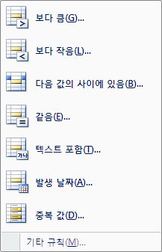
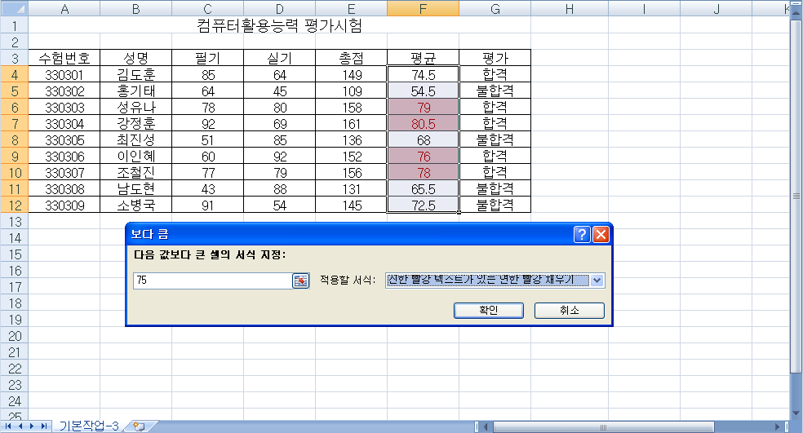
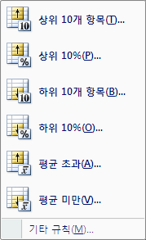
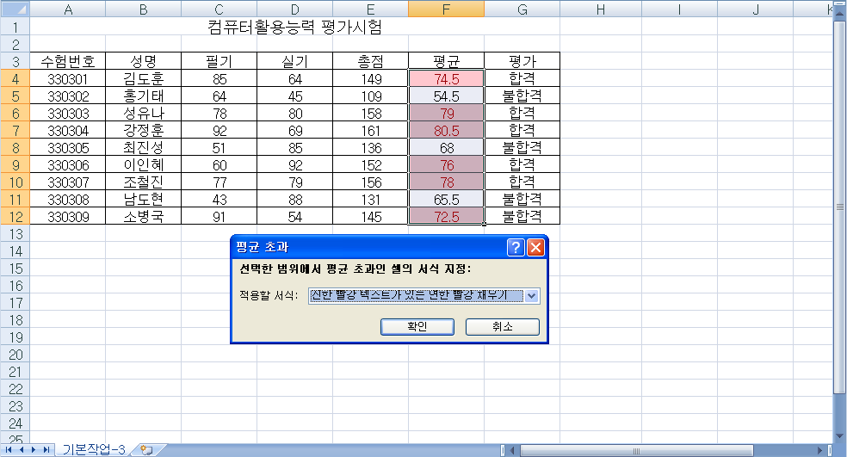
6.4 조건부 서식과 매크로 작성
조건부 서식
  셀 강조 규칙 : 조건에 맞는 셀을 강조해서 표시할 수 있음.
  상위/하위 규칙 : 지정한 데이터 범위의 셀 값을 기준으로 상위 값 또는 하위 값을 찾아 셀 서식을 지정할 수 있음.

Slide 32
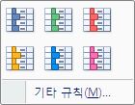
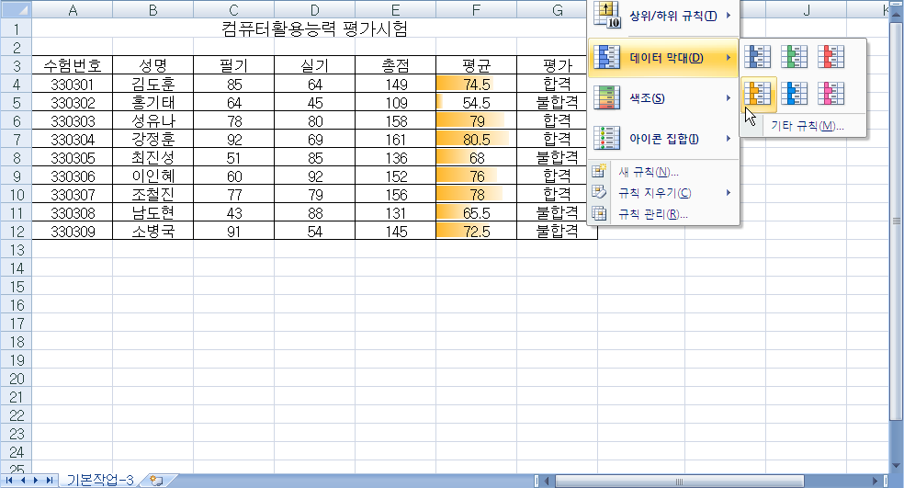
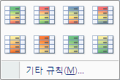
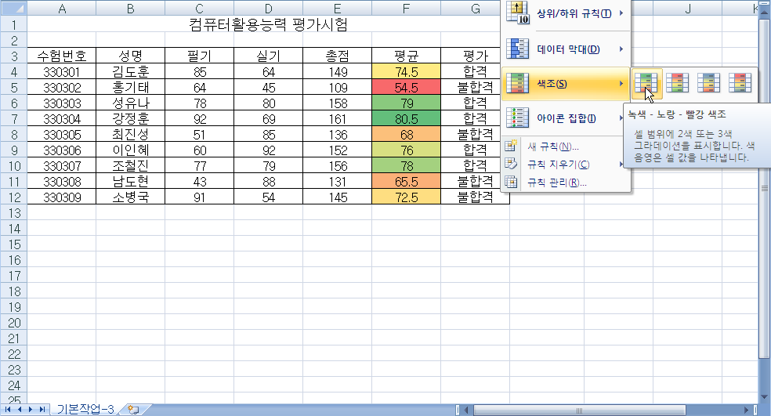
6.4 조건부 서식과 매크로 작성
조건부 서식
  데이터 막대 : 특정 셀 값을 다른 셀과 비교하여 데이터 막대 길이로 표시할 수 있음.
  색조 : 데이터 분포와 변화를 두세 가지 색조를 이용해서 비교할 수 있으며, 지정한 범위의 셀 값에 따라 최소값과 최대값의 두 가지 색 또는 최대, 중간, 최소의 세 가지 색 지정.

Slide 33
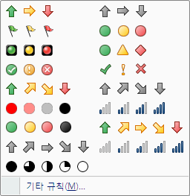
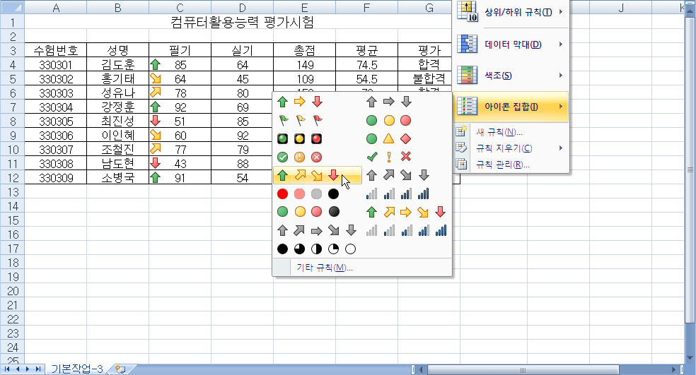
6.4 조건부 서식과 매크로 작성
조건부 서식
  아이콘 집합 : 임계값을 3~5개 정해서 값의 범위에 따라 3~5개 범주의 아이콘이 셀에 표시되도록 할 수 있음.

Slide 34



6.4 조건부 서식과 매크로 작성
수식 조건을 만족하는 셀이 포함되어 있는 행 전체에 셀 서식 적용하기
  데이터 전체를 범위로 지정하고 [홈] 탭의 [스타일] 그룹에 있는 [조건부 서식]-[셀 강조 규칙]-[기타 규칙]을 선택하여 [새 서식 규칙] 대화상자에서 규칙을 지정할 수 있음.

Slide 35

6.4 조건부 서식과 매크로 작성
조건부 서식 삭제하기
  적용된 셀을 범위로 하고 [조건부 서식]-[규칙 지우기]-[선택한 셀의 규칙 지우기] 또는 [시트 전체에서 규칙 지우기] 선택.

Slide 36
6.4 조건부 서식과 매크로 작성
매크로
  일련의 명령어를 반복하여 자주 사용할 때, 개개의 명령어를 일일이 사용하지 않아도 하나의 키 입력으로 원하는 명령군을 수행할 수 있도록 한 프로그램 기능.
  엑셀의 매크로는 해당 작업이 필요할 때마다 실행할 수 있도록 일련의 명령과 함수를 Microsoft Visual Basic 모듈로 저장해 놓음.
  매크로를 사용하면 엑셀에서 자주 수행하는 작업을 자동화할 수 있다.
  예 : 셀에 긴 텍스트 문자열을 자주 입력하는 경우에는 텍스트가 줄 바꿈이 되도록 셀 서식을 지정하는 매크로를 만들 수 있음.
매크로 기록
  매크로 기록을 시작하면 사용자가 일련의 명령을 수행함에 따라 각 단계에 대한 정보가 저장됨.
  저장된 매크로를 실행하면 해당 명령들을 다시 수행할 수 있음.
  매크로를 기록할 때 실수하여 정정하게 되면 그 동작까지도 기록됨.

Slide 37

6.4 실습3: 조건부 서식 설정하기
준비파일 열기
  ‘실습10-2.xlsx’ 파일을 연다
1

Slide 38

6.4 실습3: 조건부 서식 설정하기
2
범위 지정 후 조건부 서식 실행하기
  조건부 서식을 적용할 범위를 선택하고 [홈] 탭의 [스타일] 그룹에서 [조건부 서식]-[셀 강조 규칙]-[기타 규칙]을 선택한다.

Slide 39


6.4 실습3: 조건부 서식 설정하기
3
조건부 서식 설정하기
  [새 서식 대화상자]에서 다음과 같은 조건의 규칙을 지정한다.
  ▶ 타율 [D4:D12] 영역이 0.3 이상이면 해당하는 행 전체의 글꼴 색을 ‘빨강’, 글꼴 스타일을 ‘굵게’로, 0.2 미만이면 행 전체의 글꼴 색을 ‘흰색’으로 셀 서식 지정

Slide 40


6.4 실습3: 조건부 서식 설정하기
4
조건부 서식 설정하기
  [새 서식 대화상자]에서 다음과 같은 조건의 규칙을 지정한다.
  ▶ 타율 [D4:D12] 영역이 0.3 이상이면 해당하는 행 전체의 글꼴 색을 ‘빨강’, 글꼴 스타일을 ‘굵게’로, 0.2 미만이면 행 전체의 글꼴 색을 ‘흰색’으로 셀 서식 지정
  [개발 도구] 탭의 [스타일] 그룹에서 [조건부 서식]-[규칙관리]를 선택하여 조건부 서식 규칙 관리자에서 관리하여 다음과 같이 수식 2가지로 관리함.
  수식 1: ‘타율 0.3 이상’ --> ‘=$D4>=0.3’
  수식 2 : ‘타율 0.2미만’ --> ‘=$D4<0.2’

Slide 41

6.4 실습3: 조건부 서식 설정하기

Slide 42
※ 학점계산기 프로그램
학점계산기를 작성해 봄으로써 자신의 학점을 계산 할 수 있고, 또한 엑셀을 이용하여 작성하므로 엑셀에 대한 기본적인 기능 및 고급기능을 사용 할 수 있다.
학점계산기 프로그램
  학점계산기 프로그램은 개인의 성적을 입력 받아, 학점을 자동으로 계산할 수 있는 프로그램이다.
  기본적인 입력사항으로 과목명, 과목별시수, 평점, 전체 신청학점을 입력하고, 추가적인 사항을 입력한다.
  엑셀의 기본적은 연산(+, -, *, /)이외에 몇 가지 함수를 추가 할 수 있다.
  최종적인 결과는 이번 학기의 평점을 표시 한다.

